Slide 1
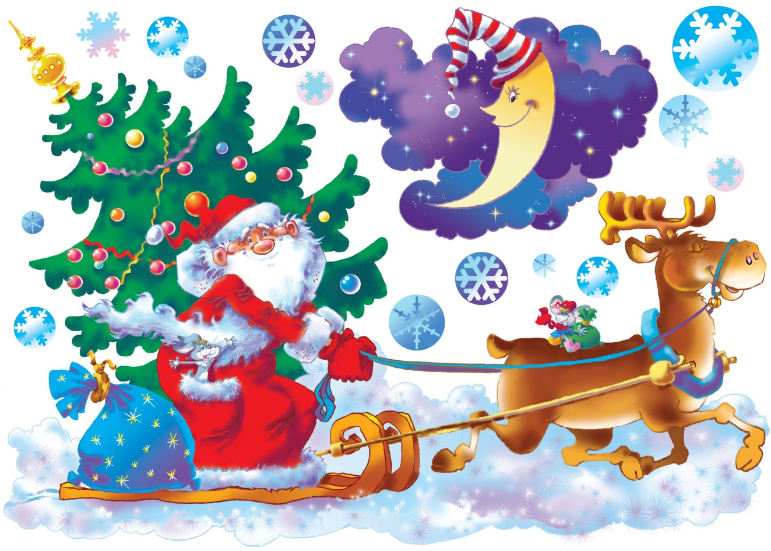
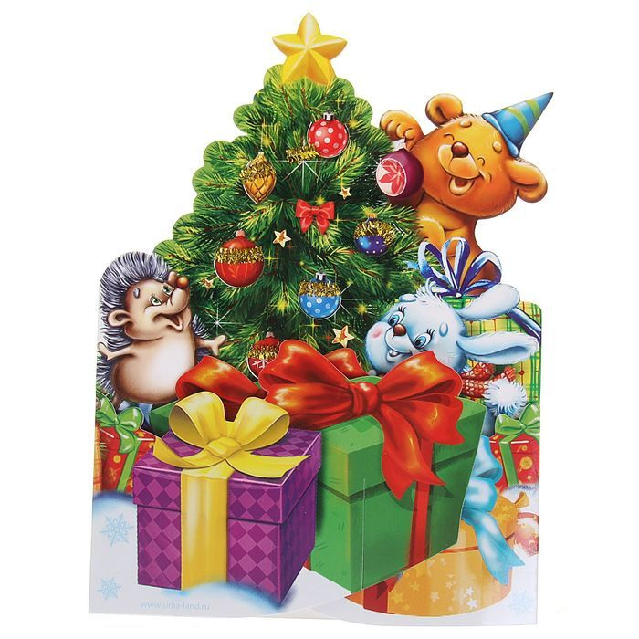
Новый год – это время волшебства, доброй сказки и ожидания чуда. Один из самых любимых всеми, долгожданных, радостных и душевных праздников.
Для ребёнка новогодний утренник в детском саду – важнейшая часть встречи Нового года. Это долгожданное и очень ответственное мероприятие.

Slide 2
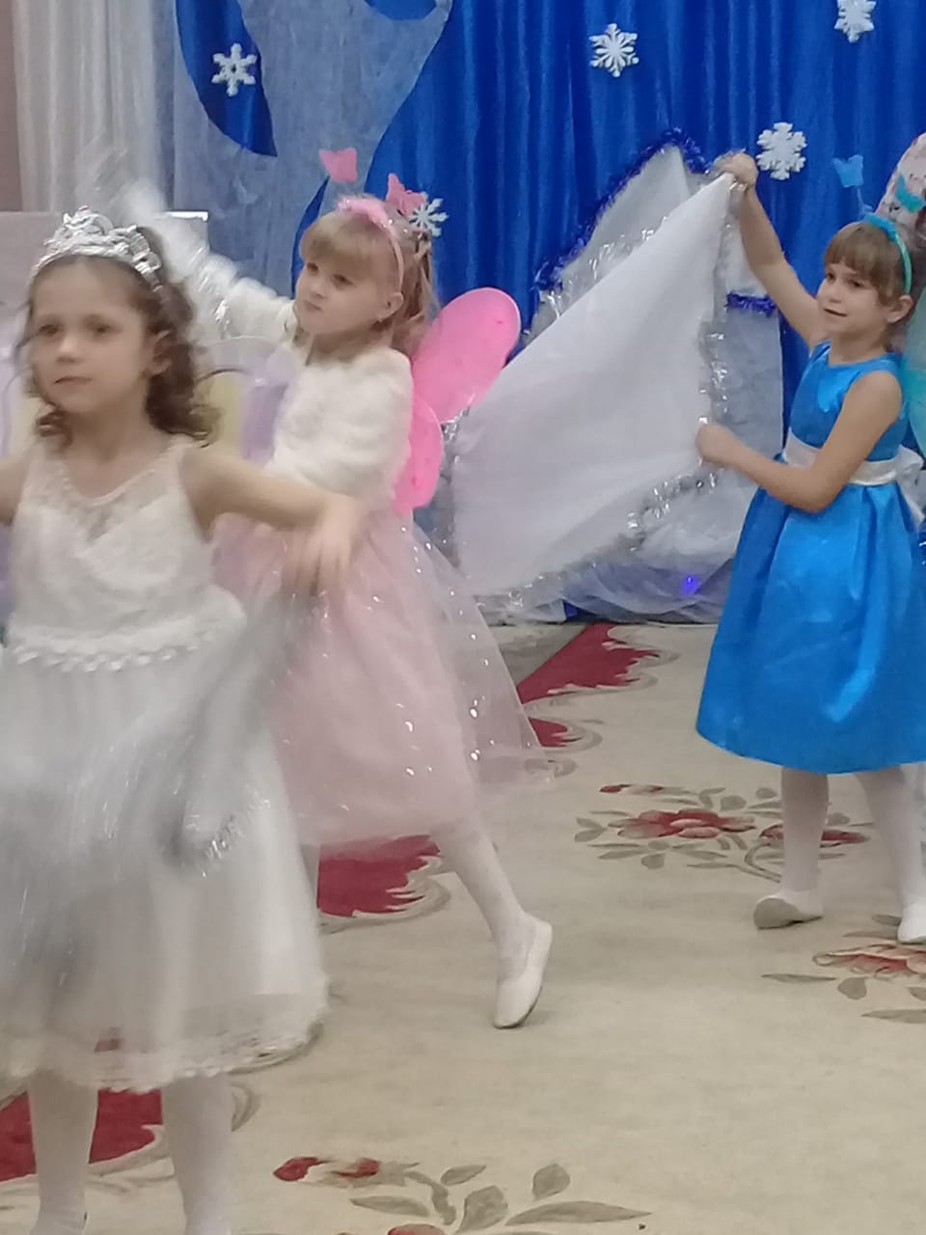
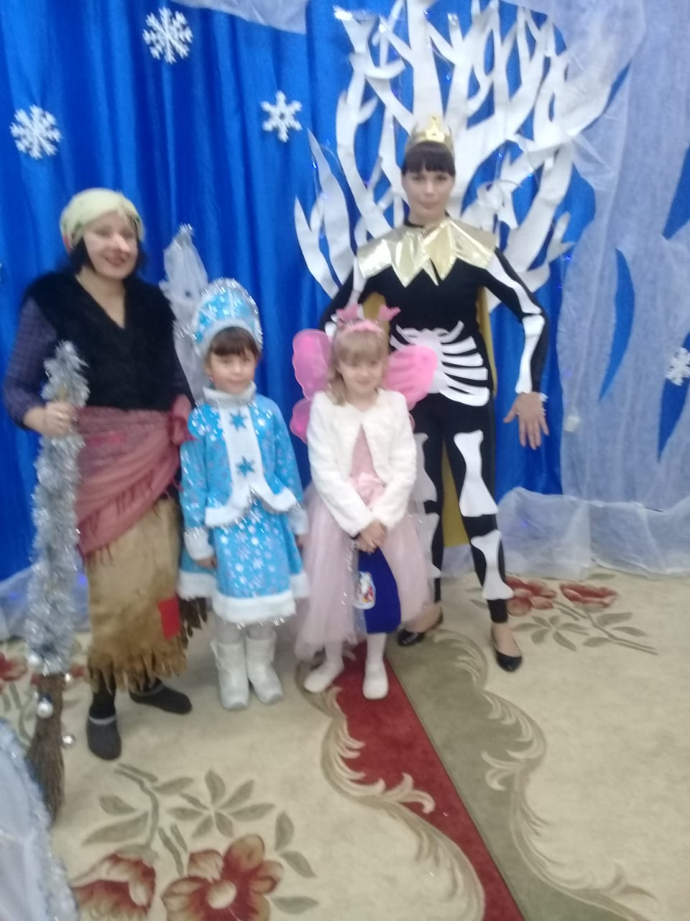
Воспитанники группы «Солнышко» пришли к нарядно украшенной елочке в красивых новогодних костюмах. Дети встретились на празднике с Кощеем Бессмертным и Бабой Ягой, которые забрали стрелки от волшебных часов.

Slide 3
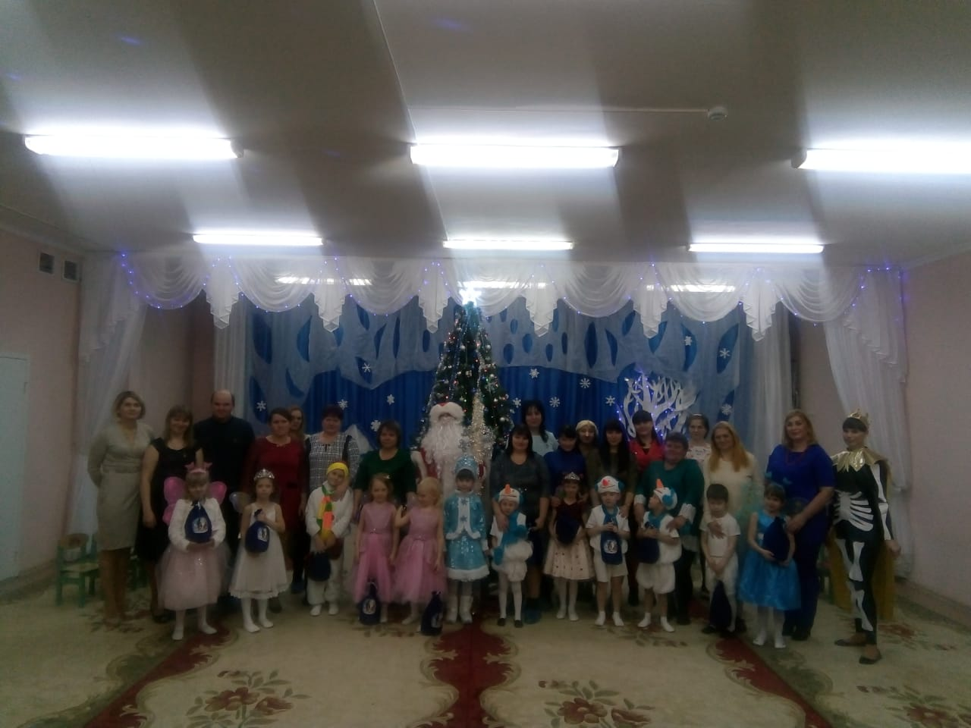
Как и в любой сказке добро восторжествовало и все стало на свои места. Наши дети очень ждали главного волшебника – Деда Мороза, ребята с особым удовольствием пели песни, читали стихи и танцевали.

Slide 4
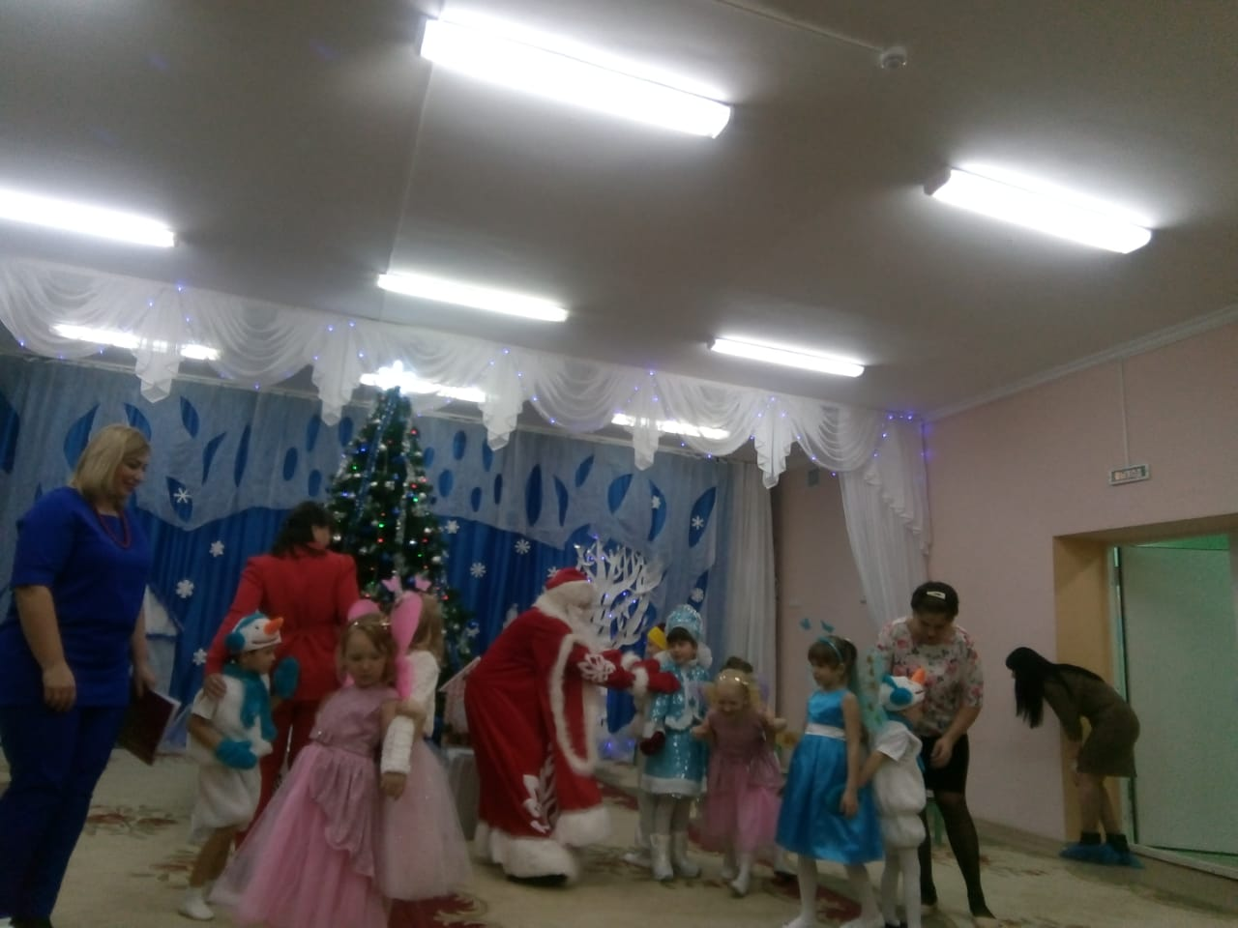
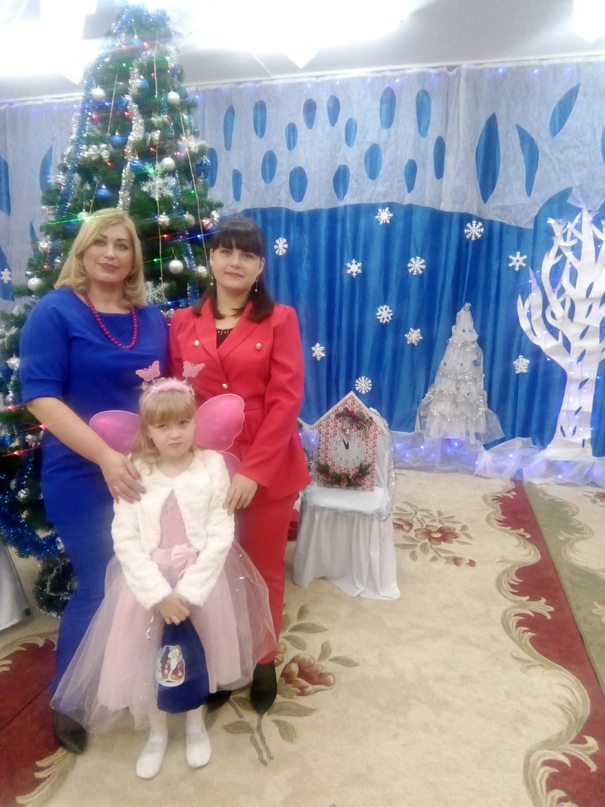
Новогодний праздник получился очень веселым и радостным. Он оставил много приятных впечатлений и эмоций детям и их родителям.

Slide 5
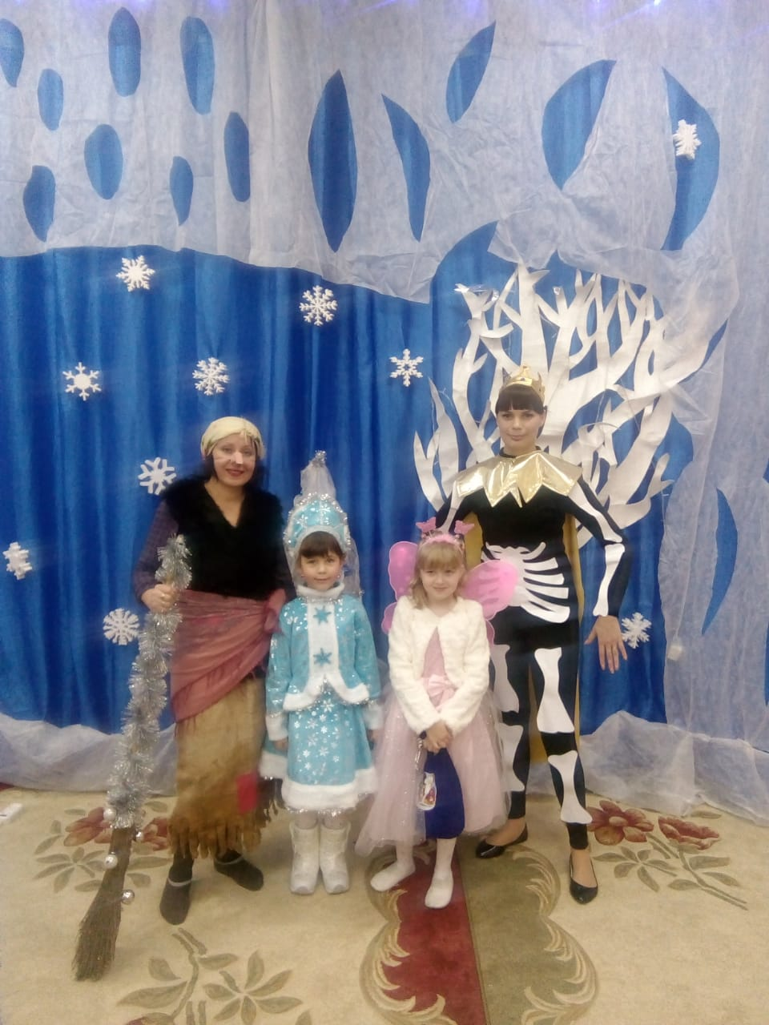
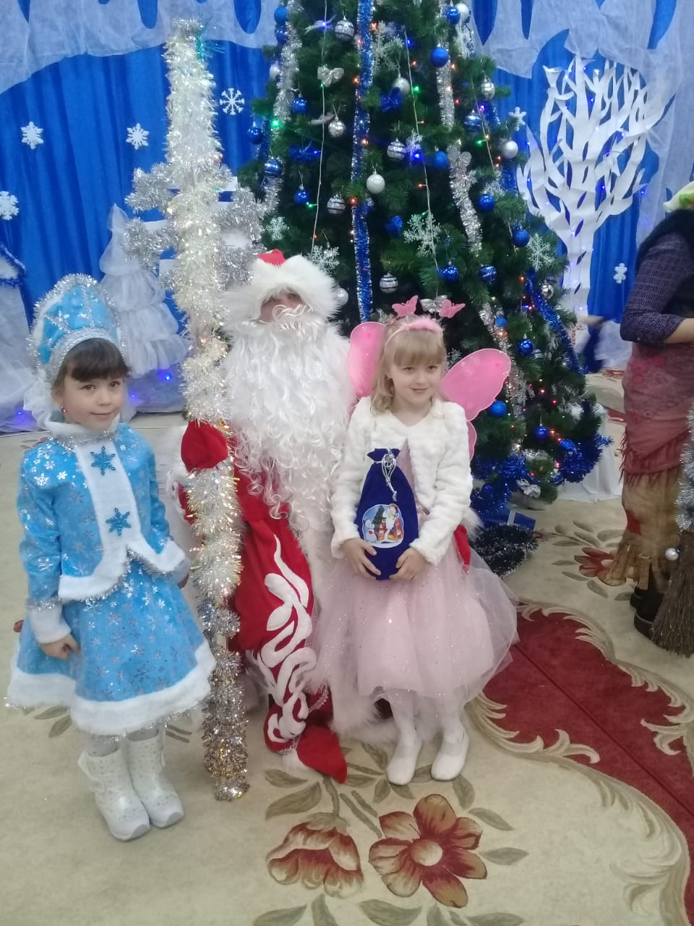
С Новым годом поздравляем! Доброты Всем пожелаем! Только мира, и побед, и, конечно же, конфет. Пусть всё сбудется сегодня, Окрыляют пусть мечты, Дед Мороз пускай подарит Всё, что загадаешь ты!!!
Пусть зажжется солнце ярко,
Под ногами снег хрустит.
Гости дарят пусть подарки,
Счастье в дом к тебе летит!!!
С НОВЫМ 2020 ГОДОМ!!!

